Slide 1


Clase 2: CTS e Introducción a los Formularios
Prof. Coedo, Maximiliano
PROGRAMACIÓN Y ESTRUCTURAS DE DATOS

Slide 2
Repaso de la clase anterior
La clase pasada repasamos: variables, vectores y matrices, operadores lógicos, entradas y salidas en C#, estructuras de repetición (while / for) e hicimos una primera introducción a .NET y Visual Studio.
Hoy avanzamos con: el Sistema Común de Tipos (CTS), boxing/unboxing, conversión de tipos, números aleatorios, y damos el primer paso en Windows Forms.

Slide 3
Temas de hoy
CTS: Sistema Común de Tipos.
Tipos por valor y por referencia.
Boxing y Unboxing.
El tipo Object, el tipo String y el tipo Date.
Conversión de tipos (Convert y Parse).
Generación de números aleatorios.
Introducción a los Formularios (Windows Forms).
Formularios MDI y Menús.

Slide 4
CTS — Sistema Común de Tipos
El Common Type System (CTS) define cómo se declaran, utilizan y administran los tipos en el Common Language Runtime (CLR). Es la base que permite integrar distintos lenguajes .NET.
Funciones del CTS:
Establece un marco común para integrar varios lenguajes (C#, VB.NET, etc.).
Define las reglas que deben seguir los lenguajes para que los objetos escritos en cada uno puedan interactuar entre sí.
Proporciona una biblioteca de tipos de datos primitivos (bool, int, char, etc.).
Define cómo funcionan los tipos dentro del CLR.

Slide 5
Tipos por valor y por referencia — Conceptos
El CTS define un conjunto común de tipos de datos que todo lenguaje .NET debe implementar.
Todo tipo hereda directa o indirectamente de Object.
Por valor: mantiene el dato dentro de su propia asignación de memoria. Todos los tipos numéricos, bool, char. Se crean en el Stack. (Pila)
Por referencia: mantiene una referencia (dirección) a donde están los datos. Object, String, arrays, clases (class). Se crean en el Heap. (Montón)

Slide 6
Tipos por valor y por referencia — Stack y Heap
En C# la gestión de memoria es automática: .NET guarda los elementos del programa en dos zonas de memoria distintas: el Stack y el Heap.
Stack: hace el seguimiento de la ejecución del código. Cada vez que se llama a un método se apila un nuevo bloque; al terminar el método, ese bloque se retira.
Heap: mantiene la información (los datos) mientras existan referencias a ella. Se puede acceder en cualquier momento, sin las limitaciones de acceso del Stack.

Slide 7
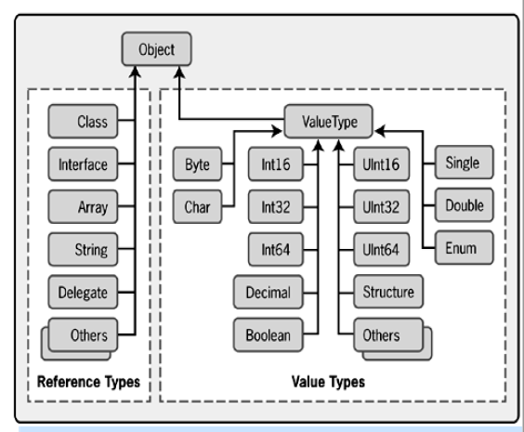
Tipos por valor y por referencia — Diagrama
Todos los tipos derivan de Object. Se clasifican en tipos por referencia (Class, Interface, Array, String, Delegate) y tipos por valor (numéricos, bool, struct, enum).

Slide 8
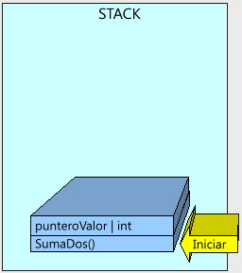
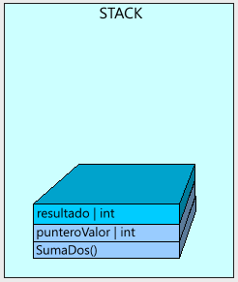
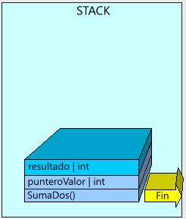
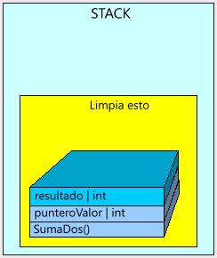
Ejemplo práctico: tipos por valor
public int SumaDos(int valor)
{
int resultado;
resultado = valor + 2;
return resultado;
}
Al llamar a SumaDos(x), el parámetro "valor" recibe una COPIA del dato de x (int es un tipo por valor).
Todo ocurre en el Stack: cada llamada apila sus propias variables (valor, resultado); al terminar el método, ese bloque se descarta.
Modificar "valor" o "resultado" dentro del método NUNCA afecta a la variable original que se pasó como argumento.

Slide 9
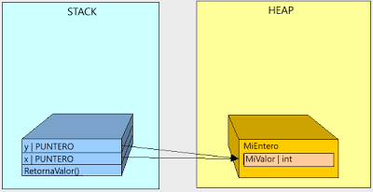
Ejemplo práctico: tipos por referencia
public int RetornaValor()
{
MiEntero x;
x.MiValor = 3;
MiEntero y;
y = x;
y.MiValor = 4;
return x.MiValor;
}
Si MiEntero es un tipo por REFERENCIA (class), "y = x" no copia el dato: y queda apuntando
al MISMO objeto que x en el Heap.
Por eso, al modificar y.MiValor, también cambia x.MiValor: el método devuelve 4, no 3.
Con un tipo por valor (struct) el resultado sería distinto: "y = x" copiaría el dato, y modificar y no afectaría a x.

Slide 10
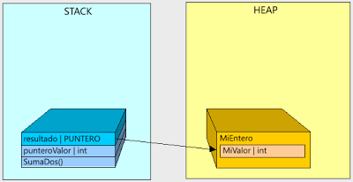
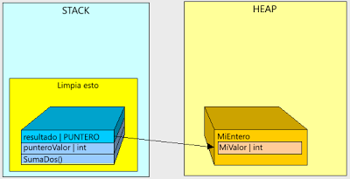
Ejemplo práctico: por valor y referencia
public MiEntero SumaDos(int punteroValor) { MiEntero resultado = new MiEntero(); resultado.MiValor = punteroValor + 2; return resultado; }

Slide 11
Boxing y Unboxing
Boxing: convertir un tipo por valor (int, double, float, etc.) a un tipo por referencia (Object).
int i = 123;
Object o = i; // Boxing
Unboxing: convertir un tipo por referencia nuevamente a un tipo por valor, mediante conversión explícita.
Object o = 123;
int i = (int)o; // Unboxing

Slide 12
Ejercicio 1 (C#)
Escribir un programa de consola en C# que declare una variable int, la convierta a object (boxing) y luego la reconvierta a int (unboxing). Mostrar por consola el tipo (GetType()) en cada paso.

Slide 13
Solución ejercicio 1
El código completo, comentado, con la resolución paso a paso y el resultado explicado de una ejecución de ejemplo, está en el archivo adjunto:
Ejercicio1_BoxingUnboxing.cs

Slide 14
El tipo Object
Todos los tipos de datos heredan de Object: es la clase base fundamental de .NET Framework, la raíz de la jerarquía de tipos. Proporciona servicios de bajo nivel a todas las clases derivadas.
Miembros principales que expone:
.Equals() : Compara si dos objetos son iguales. Por defecto compara si son la misma referencia en memoria (el mismo objeto)
.Finalize(): Es el destructor del objeto: el método que el recolector de basura (Garbage Collector) llama antes de liberar la memoria del objeto, para que pueda liberar recursos no administrados (archivos abiertos, conexiones, etc.
.GetHashCode(): Devuelve un número entero que identifica al objeto, pensado para usarse en estructuras como diccionarios
.GetType(): devuelve el tipo real del objeto en tiempo de ejecución (por ejemplo System.Int32 o System.String)
.ToString() : devuelve una representación del objeto como texto.

Slide 15
El tipo String
Pertenece a System.String. Almacena cadenas de caracteres.
String cadena = "Caracteres";
Propiedades y métodos frecuentes:
Length: número de caracteres de la cadena.
Chars: devuelve el carácter ubicado en un índice determinado.
Formateando salidas:
String.Format("El valor de {0}", variable);

Slide 16
El tipo Date (DateTime)
Espacio de nombres: using System; (DateTime)
Operaciones con fechas:
fecha.AddDays(-1);
fecha.AddYears(5);
Formatear fechas:
string.Format("{0:dd-MM-yyyy}", fecha);
fecha.ToString("dd-MM-yyyy");

Slide 17
Conversión de tipos — Excepciones de Convert
Convert convierte un tipo de dato base en otro tipo. Puede lanzar las siguientes excepciones:
InvalidCastException: la conversión solicitada no está permitida (por ejemplo, de Char a Boolean/DateTime, o de DateTime a cualquier tipo que no sea String).
FormatException: ocurre al convertir una cadena a otro tipo cuando la cadena no tiene el formato correcto.
OverflowException: ocurre cuando la conversión produce pérdida de datos (por ejemplo, un número que no entra en el tipo destino).

Slide 18
Conversión de tipos — Implícitas y explícitas
Implícitas: no requieren sintaxis especial porque la conversión es segura y no se pierden datos. Ejemplo: de un tipo entero menor a uno mayor.
long valorGrande;
int entero = 5;
valorGrande = entero;
Explícitas: intervienen el programador porque puede haber pérdida de datos (cast). Ejemplo: de un número grande a uno más chico.
double valorGrande2 = 5555.5555;
int entero2;
entero2 = (int)valorGrande2;

Slide 19
Convert vs Parse
int valorA = Convert.ToInt32(valorUsuario);
int valorB = Int32.Parse(valorUsuario);
Con Parse(): si el usuario no ingresó ningún valor (null), se produce una excepción System.FormatException (el argumento no cumple el formato esperado).
Con Convert: si el valor recibido es null, el método (por ejemplo, ConvertToInt32()) devuelve cero en lugar de lanzar una excepción por ese motivo.

Slide 20
Generación de números aleatorios — Random
La clase Random representa un generador pseudoaleatorio de números.
Produce una secuencia de números que cumple ciertos requisitos estadísticos de aleatoriedad.
Random r = new Random();
int numero = r.Next(1, 101); // entre 1 y 100

Slide 21
Vectores y matrices - Arrays
Todo esto pertenece a System.Array, la clase base de la que derivan todos los arrays en C#
Los arrays estáticos son los que declaras con un tamaño fijo desde el momento en que se crean: reserva espacio en memoria para exactamente 2 enteros, ni uno más ni uno menos. Una vez creado, ese tamaño no se puede cambiar directamente.
int[] array = new int[2];
Los arrays dinámicos son un poco un truco de C#: en realidad no existen arrays que crezcan solos, pero te da ese comportamiento:
Array.Resize(ref array, 4)
La matriz es un array multidimensional, crea una grilla de 100 filas por 200 columnas, todo en un único bloque de memoria. Se accede con matriz[fila, columna].
int[,] matriz = new int[100, 200];

Slide 22
Ejercicio 2 (C#)
Escribir un programa de consola en C# que solicite por teclado un número decimal grande y lo convierta a int usando Convert.ToInt32() y también con una conversión explícita (cast). Comparar los resultados y generar además un número aleatorio entre 1 y 50 con la clase Random.

Slide 23
Solución ejercicio 2
El código completo, comentado, con la resolución paso a paso y el resultado explicado de una ejecución de ejemplo, está en el archivo adjunto:
Ejercicio2_ConversionYRandom.cs

Slide 24
Introducción a los Formularios (Windows Forms)
Windows Forms ("WinForms") es la biblioteca de clases GUI incluida en .NET Framework para desarrollar aplicaciones de escritorio.
Es un modelo dirigido por eventos: una aplicación consta de formularios (ventanas) que contienen controles (etiquetas, botones, cuadros de texto, listas, etc.) con los que interactúa el usuario.
En respuesta a esa interacción, los controles generan eventos que el programa maneja para ejecutar tareas.
Todo control (incluidas las ventanas) hereda funcionalidad básica común: texto, ubicación, tamaño, color y un conjunto de eventos que se pueden programar.

Slide 25
Propiedades comunes de un formulario
Text: título que se muestra en la barra del formulario.
StartPosition: dónde aparece la ventana al abrirse (CenterScreen, Manual, etc.).
Size / Width / Height: tamaño de la ventana.
FormBorderStyle: estilo del borde (Fixed, Sizable, None, etc.).
WindowState: Normal, Minimized o Maximized.
IsMdiContainer: indica si el formulario puede alojar formularios hijo (MDI).
BackColor / Icon: color de fondo e ícono del formulario.

Slide 26
Propiedades comunes de los controles
Name: nombre del control con el que se lo referencia desde el código.
Text: texto que muestra el control (etiqueta de un botón, contenido de un TextBox, etc.).
Location: posición (X, Y) dentro del formulario.
Size: ancho y alto del control.
Enabled: si el control puede recibir interacción del usuario.
Visible: si el control se muestra o queda oculto.
TabIndex: orden en que el control recibe el foco al presionar Tab.
Font / ForeColor / BackColor: tipografía y colores del control.

Slide 27
Eventos comunes de formularios y controles
Load: se dispara cuando el formulario termina de cargarse (ideal para inicializar datos).
Click: se dispara al hacer clic sobre un control (botón, checkbox, etc.).
TextChanged: se dispara cada vez que cambia el texto de un TextBox.
KeyPress / KeyDown: se disparan al presionar una tecla estando el control enfocado.
MouseEnter / MouseLeave: se disparan cuando el mouse entra o sale del área del control.
FormClosing: se dispara antes de cerrar el formulario (útil para confirmar o cancelar el cierre).

Slide 28
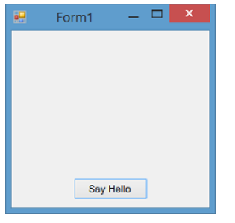
Formularios y controles
Título del formulario
Ventana del formulario
Controles dentro del formulario

Slide 29
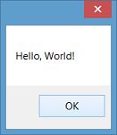
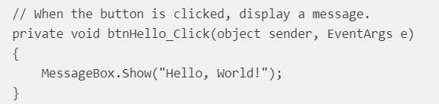
Formularios — Tu primer evento
Formulario con un botón, el código del evento Click, y el resultado al ejecutarlo:

Slide 30
Controles básicos I
Label: muestra texto no editable (títulos, indicaciones, resultados).
TextBox: permite ingresar y editar texto o números.
Button: dispara una acción a través de su evento Click.
CheckBox: opción de sí/no que se puede tildar de forma independiente de otras.
RadioButton: opción excluyente dentro de un grupo (solo una puede estar seleccionada).

Slide 31
Controles básicos II
ComboBox: lista desplegable de opciones, permite elegir un único valor.
ListBox: lista de opciones visibles, puede permitir selección múltiple.
DateTimePicker: selector de fecha y/o de hora con formato configurable.
NumericUpDown: caja numérica con flechas para incrementar o decrementar el valor.
PictureBox: muestra una imagen dentro del formulario.

Slide 32
Cuadros de diálogo comunes
OpenFileDialog: permite al usuario seleccionar un archivo existente para abrirlo.
SaveFileDialog: permite elegir dónde y con qué nombre guardar un archivo.
FolderBrowserDialog: permite seleccionar una carpeta.
ColorDialog: permite elegir un color.
FontDialog: permite elegir una tipografía y su estilo.
PrintDialog: permite configurar y disparar la impresión de un documento.

Slide 33
Convenciones de nomenclatura para controles
Es una buena práctica nombrar los controles con un prefijo que indique su tipo, para que el código sea más legible:
btn → Button (btnAceptar)
txt → TextBox (txtNombre)
lbl → Label (lblResultado)
cbo / cmb → ComboBox (cboProvincia)
chk → CheckBox (chkActivo)
rad → RadioButton (radMasculino)
lst → ListBox (lstClientes)
dgv → DataGridView (dgvProductos)

Slide 34
Formularios MDI
MDI (Multiple Document Interface) es un modelo de formularios donde existe un formulario padre (contenedor) que aloja dentro de sí varios formularios hijo.
Se establece asignando IsMdiContainer = true en el formulario padre.
Cada formulario hijo se abre indicando su MdiParent, por ejemplo:
Form2 hijo = new Form2();
hijo.MdiParent = this;
hijo.Show();
Se usa en aplicaciones donde conviven varias ventanas internas dentro de una misma ventana principal (por ejemplo, un editor con varios documentos abiertos a la vez).

Slide 35
Menús (MenuStrip)
El control MenuStrip permite agregar una barra de menús al formulario, con ítems y submenús.
Cada ítem de menú es un objeto ToolStripMenuItem, que expone un evento Click para programar la acción asociada.
private void salirToolStripMenuItem_Click(object sender, EventArgs e)
{
this.Close();
}
Es habitual organizar los menús principales (Archivo, Editar, Ayuda, etc.) con sus respectivos submenús.

Slide 36
Menú contextual (ContextMenuStrip)
El ContextMenuStrip es el menú que aparece al hacer clic derecho sobre un control o formulario.
Se diseña igual que un MenuStrip (ítems y submenús), pero se asigna a un control mediante su propiedad ContextMenuStrip.
private void eliminarToolStripMenuItem_Click(object sender, EventArgs e)
{
lstClientes.Items.Remove(lstClientes.SelectedItem);
}
Es muy usado para ofrecer acciones rápidas sobre un elemento (cortar, copiar, eliminar, propiedades, etc.).

Slide 37
Trabajo práctico entregable
En este trabajo práctico se introducen el CTS, boxing/unboxing, la conversión de tipos y los primeros pasos en Windows Forms.
Consigna: crear un formulario con un TextBox, un Button y un Label. Al hacer clic en el botón, leer el texto ingresado, aplicar alguna conversión de tipos (por ejemplo, convertirlo a número) y mostrar el resultado en el Label mediante el evento Click del botón.

Slide 38
Ejercicio integrador
Desarrollar una mini aplicación de Windows Forms para calcular el promedio de notas de un alumno:
Un formulario con un TextBox para ingresar una nota, un Button "Agregar nota" y un Label para mostrar los resultados.
Cada clic en "Agregar nota" debe convertir el texto ingresado a un valor numérico (validando el formato) y guardarlo en una lista.
Un segundo botón "Calcular promedio" debe recorrer la lista y mostrar el promedio en el Label.
Utilizar boxing/unboxing y conversión de tipos vistos en la clase de hoy.

Slide 39
Solución ejercicio integrador
El código completo, comentado, con la resolución paso a paso y el resultado explicado de una ejecución de ejemplo, está en el archivo adjunto:
EjercicioIntegrador_FormularioNotas.cs

Slide 40
Debate de cierre de la clase 2
A través del foro de debate reflexionaremos entre todos acerca de las ideas trabajadas en esta clase.
¿Cómo cree que beneficia la programación visual al desarrollo de software?

Slide 41

Preguntas?

